Slide 1
MONEY BALL
박윤미 : 윤성원 : 이재필 : 이태형

Slide 2
CONTENTS
01 프로젝트 개요
1-1. 개발 동기
1-2. 기획 의도
03 프로젝트 - 농구
3-1. 주제
3-2. 가설 설정 / 검증
3-3. 선수 분석 / 방출 및 채용
3-4. 결론
02 프로젝트 - 야구
2-1. 주제
2-2. 가설 설정 / 검증
2-3. 선수 분석 / 채용
2-4. 결론

Slide 3


프로젝트 개요
1-1. 개발동기
1-2. 기획의도

Slide 4






01 프로젝트 개요
개발 동기
메이저리그 최하위팀을 오로지 경기 데이터 자료만을 바탕으로 선수들의 평가하고, 저비용 고효율을 거두는 선수 트레이드로 메이저리그 역사상 최초로 20연승이라는 전무후무한 기록을 만들어 낸 ‘빌리 빈’ 단장의 성공 실화를 영화화한 작품이다.
1 – 1 . 개발 동기
1 – 2 . 기획 의도

Slide 5
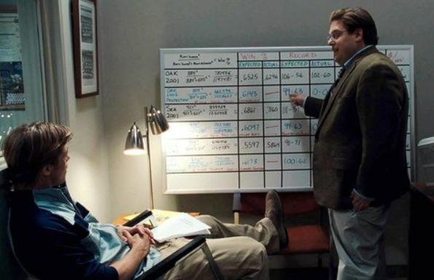
01 프로젝트 개요
기획 의도
영화에서는 단장인 주인공이 경제학을 전공한 ‘피터’를 영입하여 변화를 모색한다.
사람들은 야구에서 중요하게 여기는 지표로 타율(AVG)을 꼽지만
피터는 철저히 선수의 출루율을 강조하며 선수들을 채용한다
1 – 1 . 개발 동기
1 – 2 . 기획 의도

Slide 6
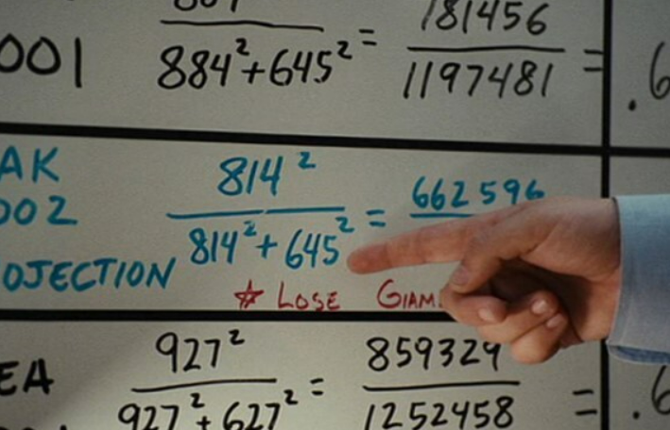
01 프로젝트 개요
기획 의도
출루율처럼 여러 스포츠에서 승리와 가장 관련이 있는 지표가 어떤 것이 있는지 데이터를 통해 분석
스포츠에 따라 서로 다른 주제로 팀을 꾸린다.
1 – 1 . 개발 동기
1 – 2 . 기획 의도

Slide 7

프로젝트 - 야구
2-1. 주제
2-2. 가설 설정 / 검증
2-3. 선수 분석 / 채용
2-4. 결론

Slide 8
02 프로젝트 - 야구
주제
2 – 1 . 주제
2 – 2 . 가설 설정 / 검증
2 – 3 . 선수 분석 / 채용
2 – 4 . 결론
스폰서가 부족한 신생팀의 단장이 되어
저비용 고효율의 선수들로 구성된 팀을 만들고
플레이오프에 진출하는 것이 목표!!!

Slide 9
득실차
02 프로젝트 - 야구
가설 설정
2 – 1 . 주제
승리 수
2 – 2 . 가설 설정 / 검증
2 – 3 . 선수 분석 / 채용
2 – 4 . 결론
승리 수와 득실이 연관이 있을 것이며
득실에 관련된 지표들 중 가장 관련이 높은 지표는
승리 수와 밀접한 연관이 있을 것이다.

Slide 10
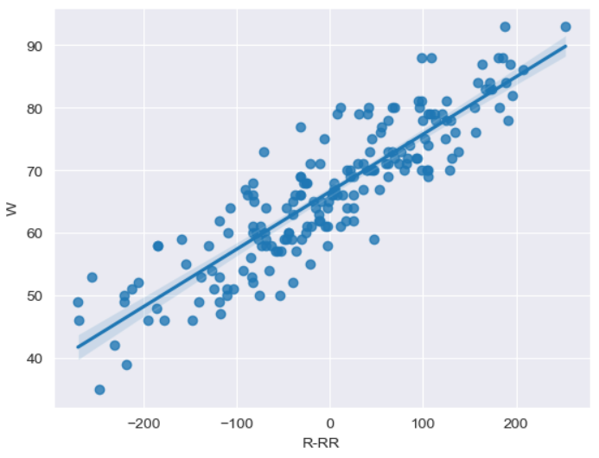
02 프로젝트 - 야구
가설 검증
2 – 1 . 주제
2 – 2 . 가설 설정 / 검증
2 – 3 . 선수 분석 / 채용
2 – 4 . 결론
2001년 부터 2022년까지 20년 동안 2976경기를 분석
승리 수와 득실차가 매우 높은 연관관계

Slide 11

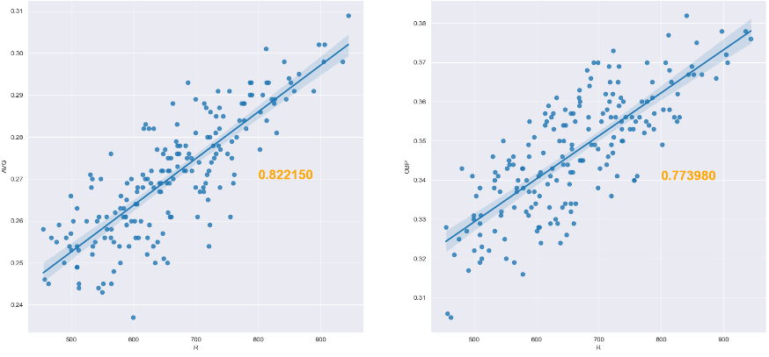
02 프로젝트 - 야구
가설 검증
2 – 1 . 주제
2 – 2 . 가설 설정 / 검증
2 – 3 . 선수 분석 / 채용
2 – 4 . 결론
득점과 관련된 타자의 지표인 타율, 출루율 관계비교
영화와는 달리 KBO에서는 출루율이 낮게 나온다

Slide 12
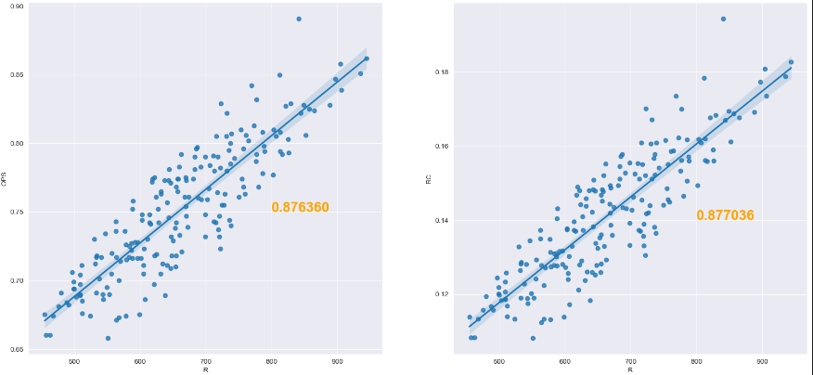
02 프로젝트 - 야구
가설 검증
2 – 1 . 주제
2 – 2 . 가설 설정 / 검증
2 – 3 . 선수 분석 / 채용
2 – 4 . 결론
그래서 출루률과 장타율을 더한 OPR을 비교해 보았고
이를 바탕으로 출루률과 장타율을 곱한 새로운 RC라는 지표를 만들었다.

Slide 13

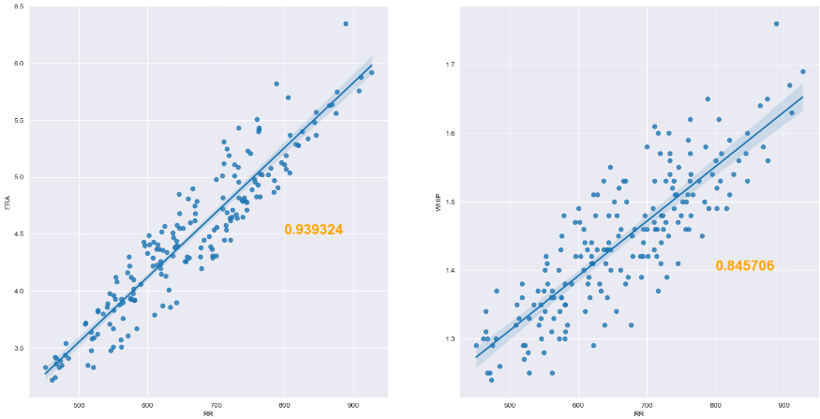
02 프로젝트 - 야구
가설 검증
2 – 1 . 주제
2 – 2 . 가설 설정 / 검증
2 – 3 . 선수 분석 / 채용
2 – 4 . 결론
실점과 관련된 투수의 지표인 방어율, 이닝 당 출루 허용률 관계비교

Slide 14
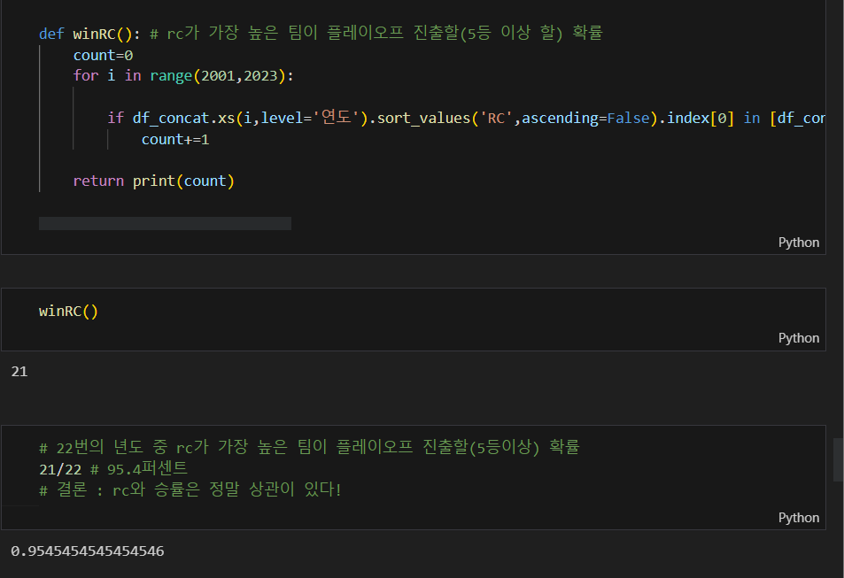
02 프로젝트 - 야구
가설 검증
2 – 1 . 주제
2 – 2 . 가설 설정 / 검증
2 – 3 . 선수 분석 / 채용
2 – 4 . 결론
20년치 데이터를 분석해서
RC가 가장 높은 팀이 플레이오프에 진출할 확률

Slide 15
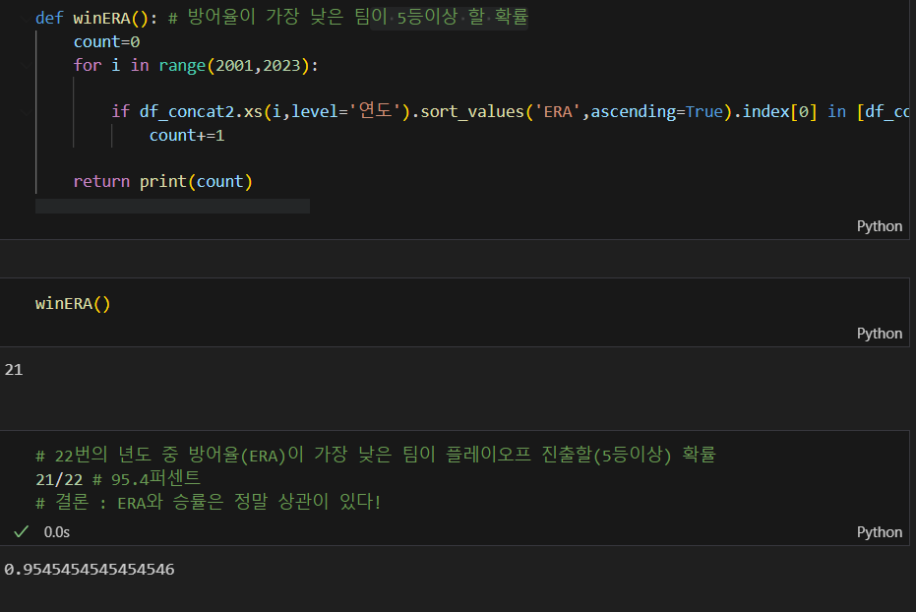
02 프로젝트 - 야구
가설 검증
2 – 1 . 주제
2 – 2 . 가설 설정 / 검증
2 – 3 . 선수 분석 / 채용
2 – 4 . 결론
방어율이 가장 높은 팀이 플레이오프에 진출할 확률

Slide 16
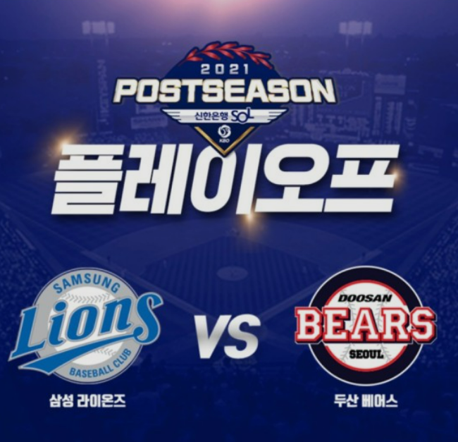
02 프로젝트 - 야구
가설 검증
2 – 1 . 주제
2 – 2 . 가설 설정 / 검증
2 – 3 . 선수 분석 / 채용
2 – 4 . 결론
RC가 가장 높고 방어율이 가장 낮은 팀이
플레이오프에 진출할 확률 91%
그 팀을 목표로 창단

Slide 17
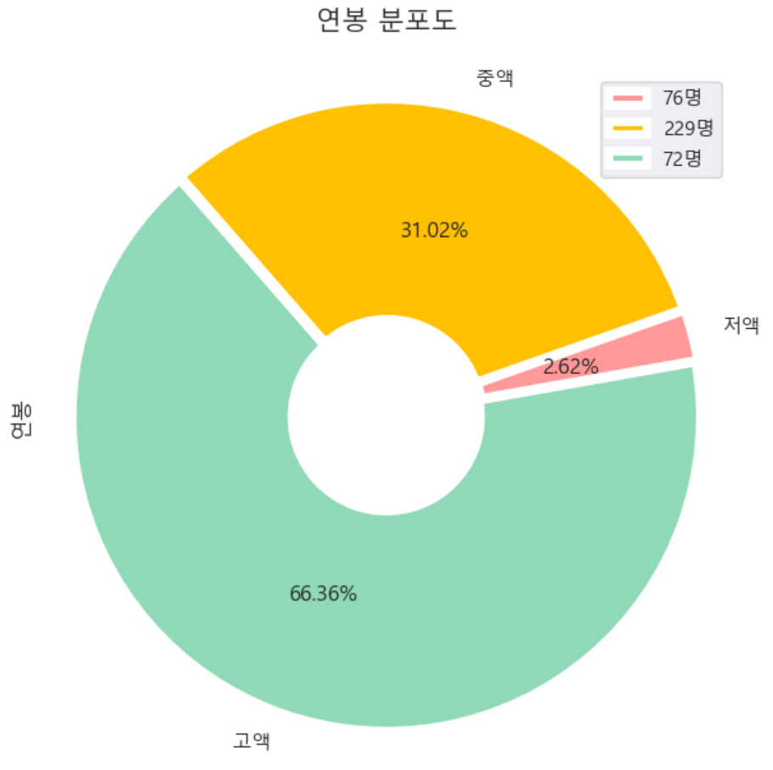
02 프로젝트 - 야구
선수 분석
2 – 1 . 주제
2 – 2 . 가설 설정 / 검증
2 – 3 . 선수 분석 / 채용
2 – 4 . 결론
2023년 프로선수 317명의 기록 데이터를 분석
상위 20%의 72명의 고액연봉자가 리그 전체 연봉의 66.36%를 차지하는 구조

Slide 18
02 프로젝트 - 야구
선수 분석
2 – 1 . 주제
2 – 2 . 가설 설정 / 검증
2 – 3 . 선수 분석 / 채용
2 – 4 . 결론
자본이 부족한 구단이므로 표시 구간에 속한 선수 위주의 영입 전략

Slide 19
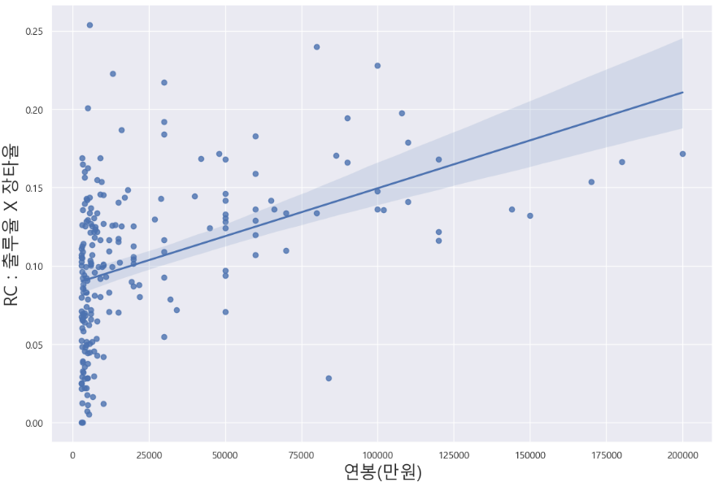
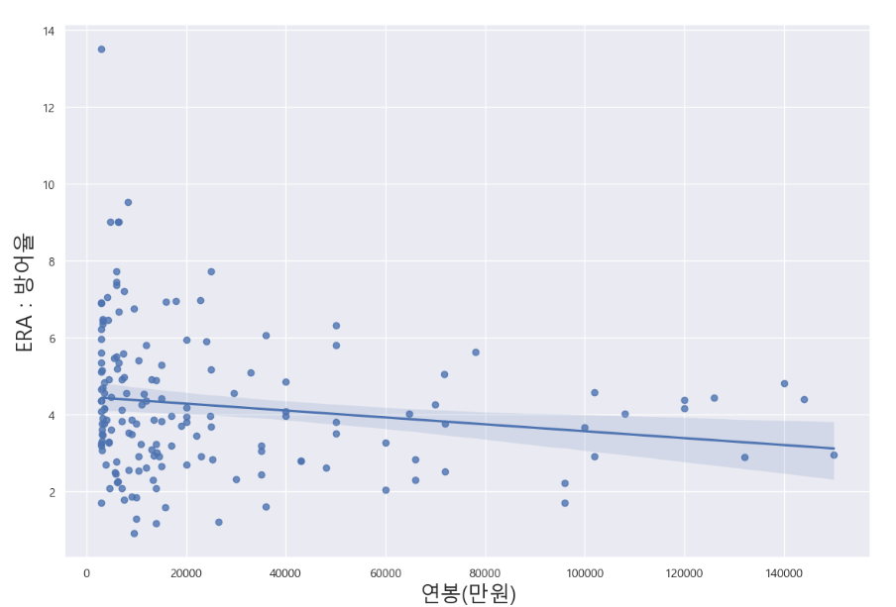
02 프로젝트 - 야구
선수 분석
2 – 1 . 주제
2 – 2 . 가설 설정 / 검증
2 – 3 . 선수 분석 / 채용
2 – 4 . 결론
대체적으로 연봉과 RC, 비례 하고 연봉과 방어율이 반비례 관계인 것을 나타낸다
.

Slide 20
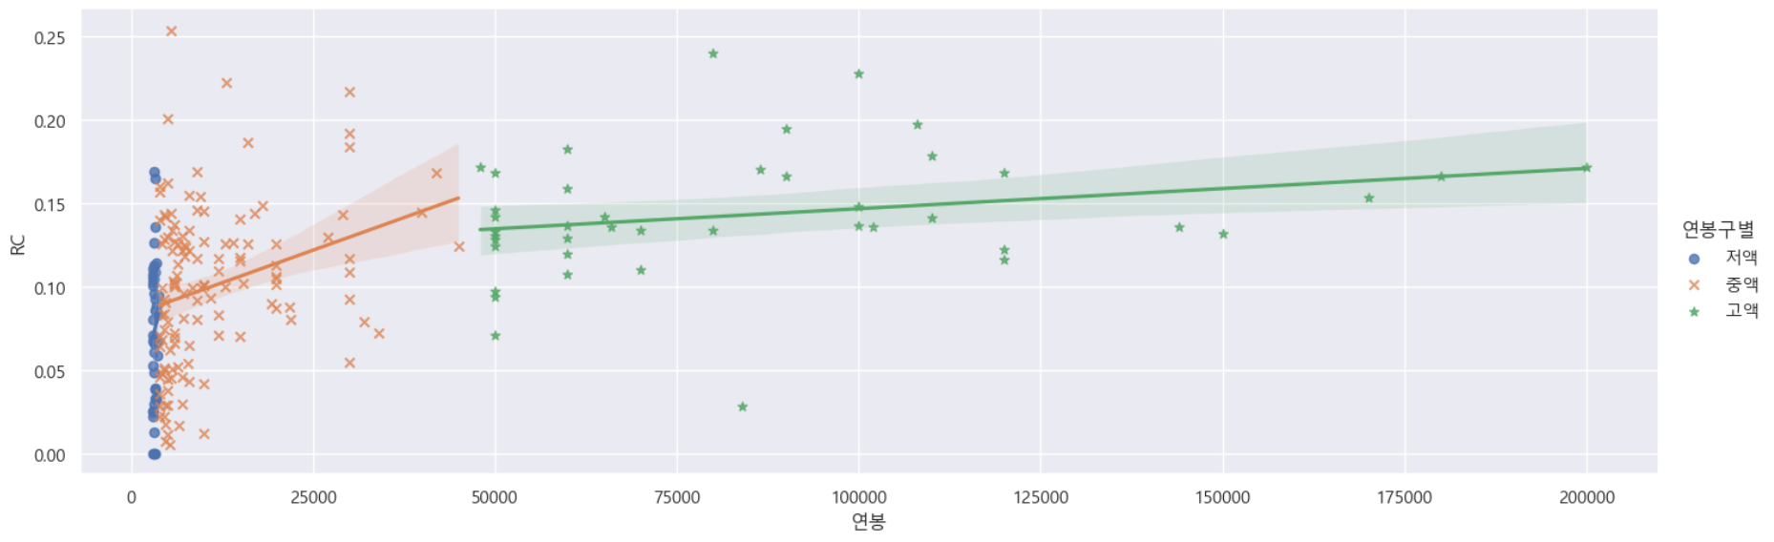
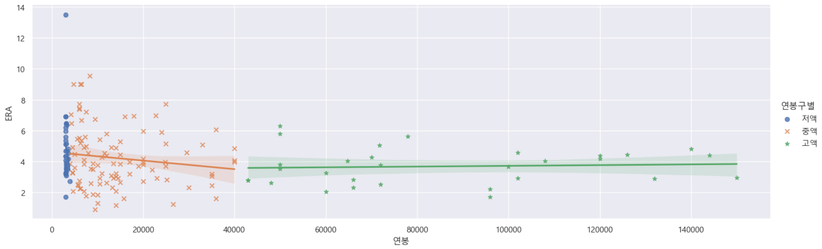
02 프로젝트 - 야구
선수 분석
2 – 1 . 주제
2 – 2 . 가설 설정 / 검증
2 – 3 . 선수 분석 / 채용
2 – 4 . 결론
연봉 구간 별로 나누어 보니 연봉 적은 순대로 기울기가 가파른 것을 볼 수 있다
.

Slide 21
02 프로젝트 - 야구
선수 분석
2 – 1 . 주제
2 – 2 . 가설 설정 / 검증
2 – 3 . 선수 분석 / 채용
2 – 4 . 결론
따라서 이 구간에 속한 선수들을 우선적으로 채용 할 것이다..

Slide 22
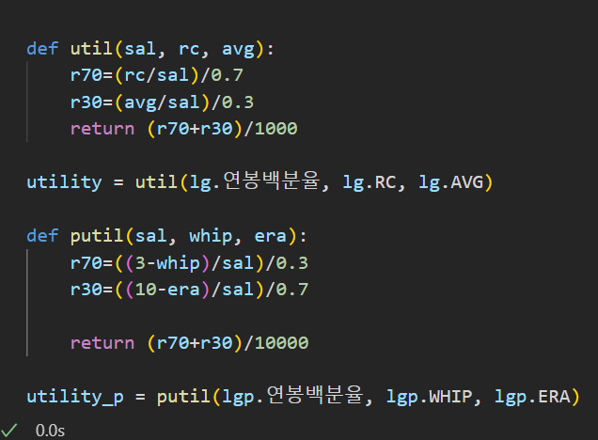
02 프로젝트 - 야구
선수 채용
2 – 1 . 주제
2 – 2 . 가설 설정 / 검증
2 – 3 . 선수 분석 / 채용
2 – 4 . 결론
연봉 대비 실력 지표를 나누고 가중치를 추가한 함수를 이용
저비용 고효율의 선수들 순위를 나타냈다

Slide 23
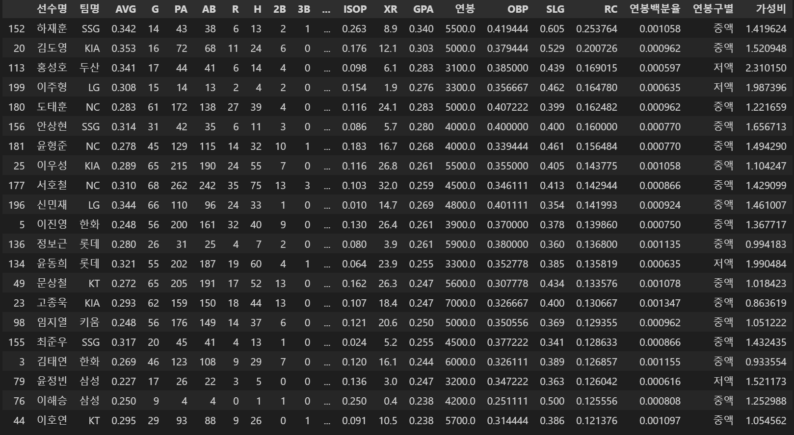
02 프로젝트 - 야구
선수 채용
2 – 1 . 주제
2 – 2 . 가설 설정 / 검증
2 – 3 . 선수 분석 / 채용
2 – 4 . 결론
가성비 순위로 타자 21명 채용

Slide 24
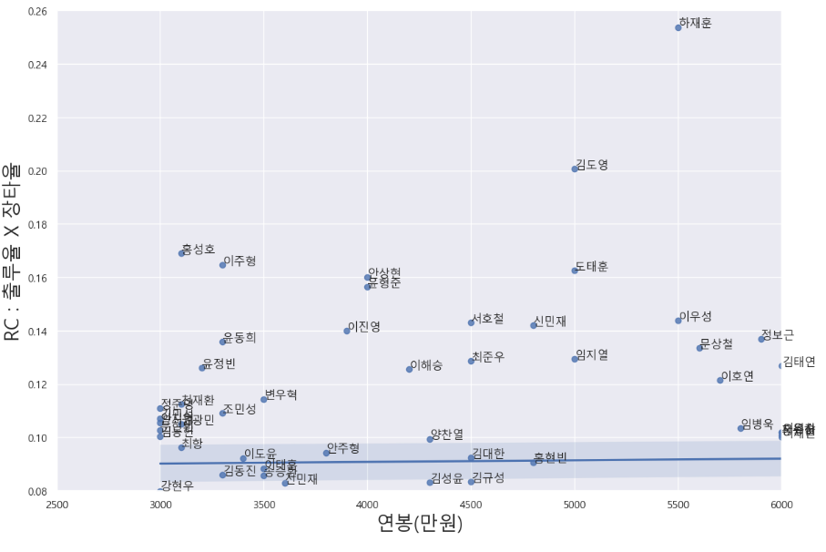
02 프로젝트 - 야구
선수 채용
2 – 1 . 주제
2 – 2 . 가설 설정 / 검증
2 – 3 . 선수 분석 / 채용
2 – 4 . 결론

Slide 25
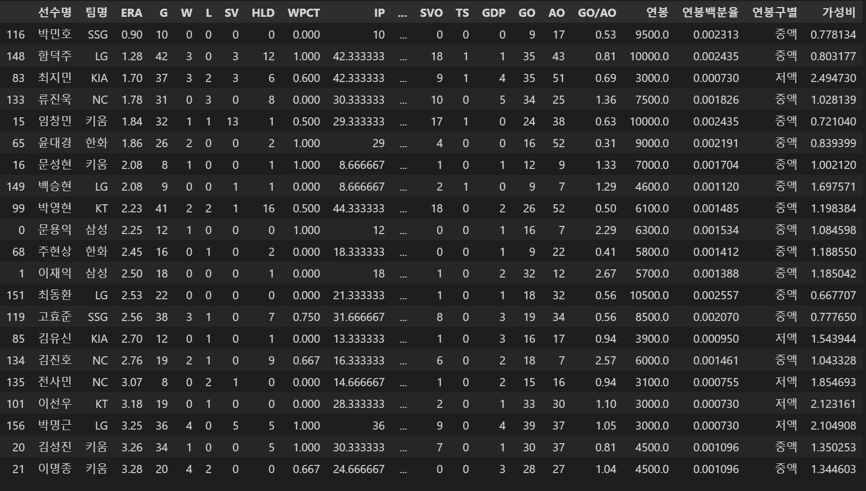
02 프로젝트 - 야구
선수 채용
2 – 1 . 주제
2 – 2 . 가설 설정 / 검증
2 – 3 . 선수 분석 / 채용
2 – 4 . 결론
가성비 순위로 투수 21명 채용

Slide 26
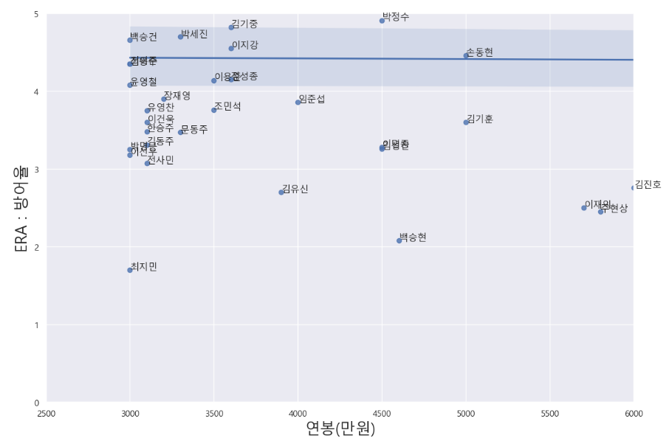
02 프로젝트 - 야구
선수 채용
2 – 1 . 주제
2 – 2 . 가설 설정 / 검증
2 – 3 . 선수 분석 / 채용
2 – 4 . 결론

Slide 27
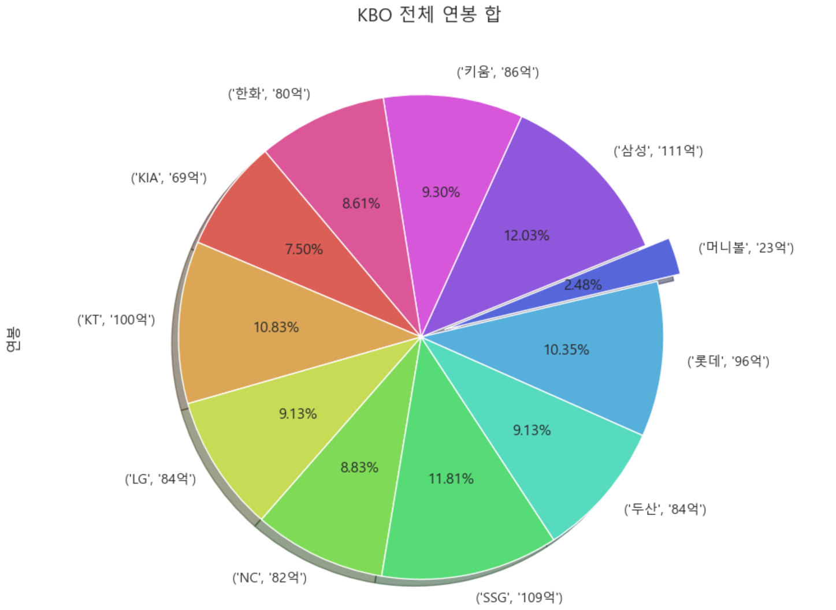
02 프로젝트 - 야구
결론
2 – 1 . 주제
2 – 2 . 가설 설정 / 검증
2 – 3 . 선수 분석 / 채용
2 – 4 . 결론
KBO 전체 연봉 합의 2.42%의 비율을 가진 팀을 만듬

Slide 28
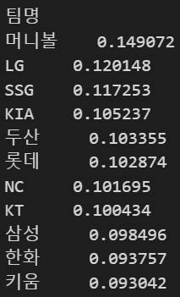
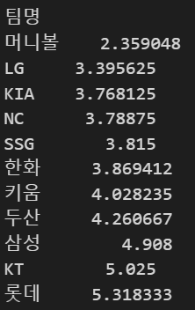
02 프로젝트 - 야구
결론
2 – 1 . 주제
RC
방어율
2 – 2 . 가설 설정 / 검증
2 – 3 . 선수 분석 / 채용
2 – 4 . 결론
저비용으로 RC가 가장 높고 방어율이 가장 낮은 팀을 만들었습니다.

Slide 29

91% 플레이오프 진출!!!!
02 프로젝트 - 야구
결론
2 – 1 . 주제
2 – 2 . 가설 설정 / 검증
2 – 3 . 선수 분석 / 채용
2 – 4 . 결론
앞선 가설에서 도출된 결과로 저희 팀은 91% 확률로 플레이오프 진출을 예상 할 수 있습니다..

Slide 30

프로젝트 - 농구
3-1. 주제
3-2. 가설 설정 / 검증
3-3. 선수 분석 / 방출 및 채용
3-4. 결론

Slide 31
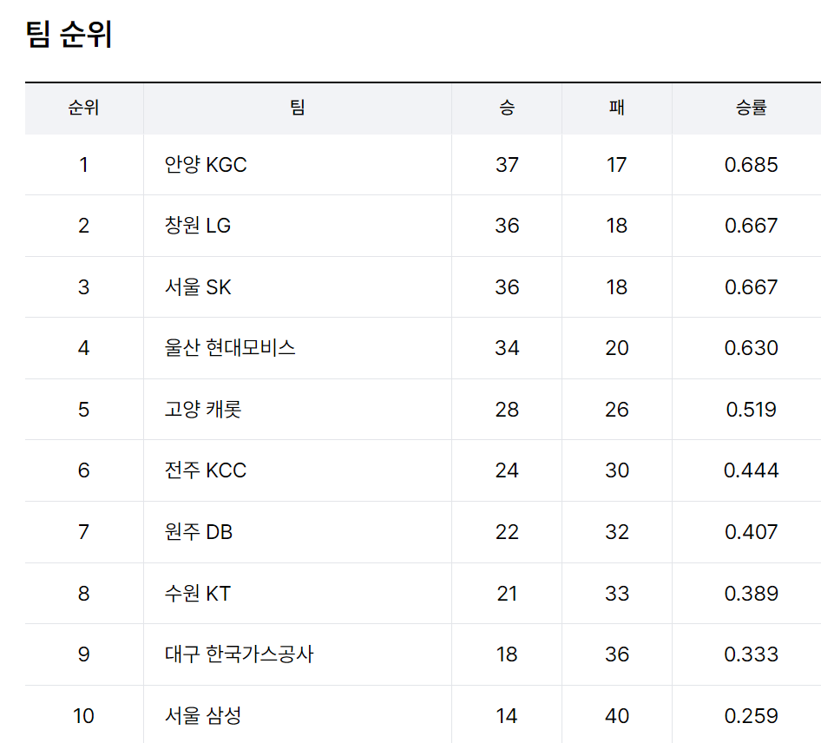
03 프로젝트 - 농구
주제
3 – 1 . 주제
팀 분석과 선수 지표 분석을 통한
최하위팀인 서울 삼성을 상위권으로 올리기 위해서
실력에 비해 연봉이 높은 선수들을 내보내고
팀을 리빌딩 시도
3 – 2 . 가설 설정 / 검증
3 – 3 . 선수 분석 / 채용
3 – 4 . 결론

Slide 32



03 프로젝트 - 농구
가설 설정
3 – 1 . 주제
3 – 2 . 가설 설정 / 검증
3 – 3 . 선수 분석 / 채용
3 – 4 . 결론
경기의 승리 수와 팀의 총 득점이 관련이 있을 것이라는 가설
-> 직접적인 득점 외의 요소가 총 득점에 어떤 영향을 미치는지

Slide 33
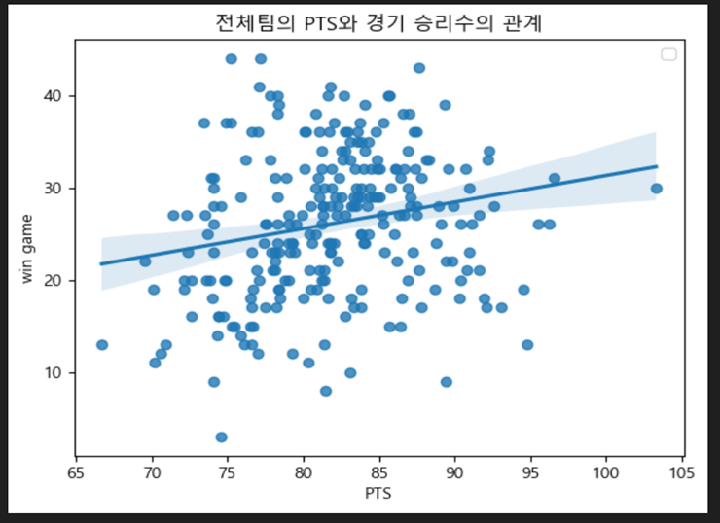
03 프로젝트 - 농구
가설 설정
3 – 1 . 주제
3 – 2 . 가설 설정 / 검증
3 – 3 . 선수 분석 / 채용
3 – 4 . 결론
1997년 부터 2022년까지 25년 동안
전체 팀의 PTS와 승리 경기수의 결과

Slide 34
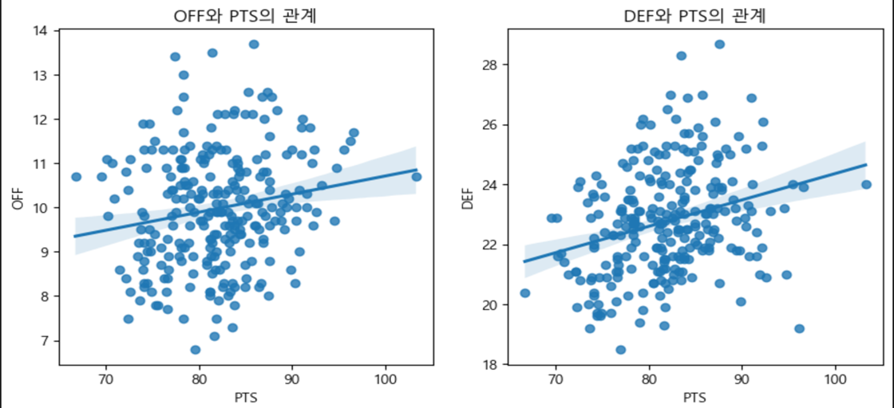
03 프로젝트 - 농구
가설 설정
3 – 1 . 주제
3 – 2 . 가설 설정 / 검증
3 – 3 . 선수 분석 / 채용
3 – 4 . 결론
전체 팀의 오펜스, 디펜스와 총 득점의 관계

Slide 35
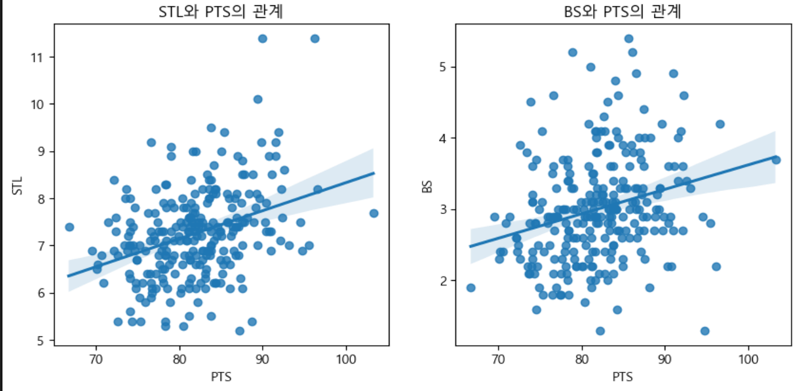
03 프로젝트 - 농구
가설 설정
3 – 1 . 주제
3 – 2 . 가설 설정 / 검증
3 – 3 . 선수 분석 / 채용
3 – 4 . 결론
전체 팀의 스틸과 블록과 총 득점의 관계

Slide 36
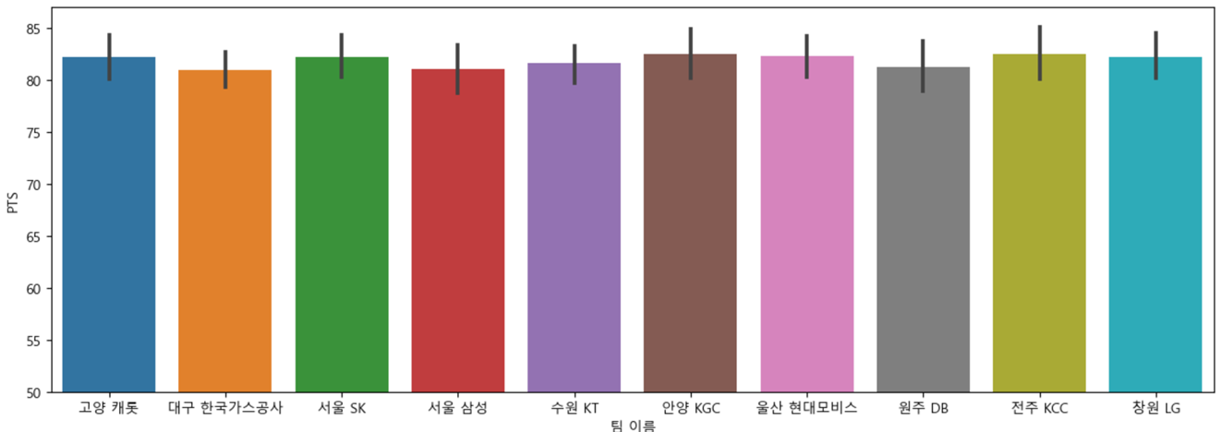
03 프로젝트 - 농구
가설 설정
3 – 1 . 주제
3 – 2 . 가설 설정 / 검증
3 – 3 . 선수 분석 / 채용
3 – 4 . 결론
전체 팀의 삼성 서울의 PTS 평균

Slide 37
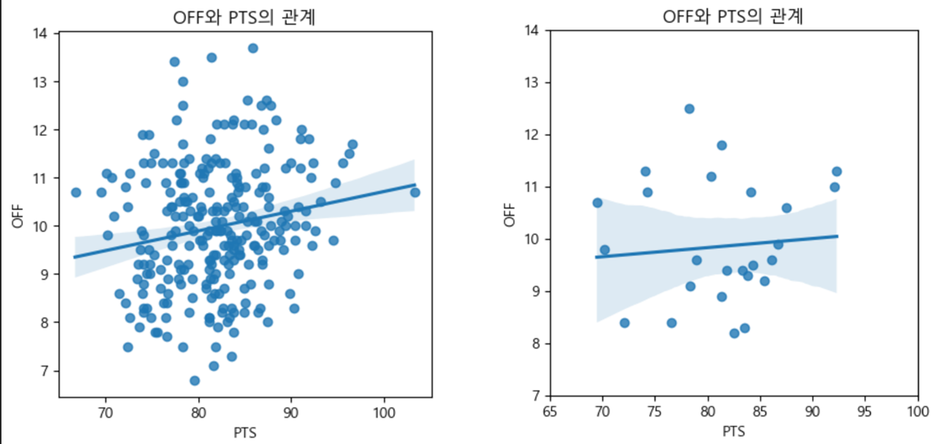
03 프로젝트 - 농구
가설 설정
3 – 1 . 주제
3 – 2 . 가설 설정 / 검증
3 – 3 . 선수 분석 / 채용
3 – 4 . 결론
전체팀과 삼성 서울팀 비교(OFF)

Slide 38
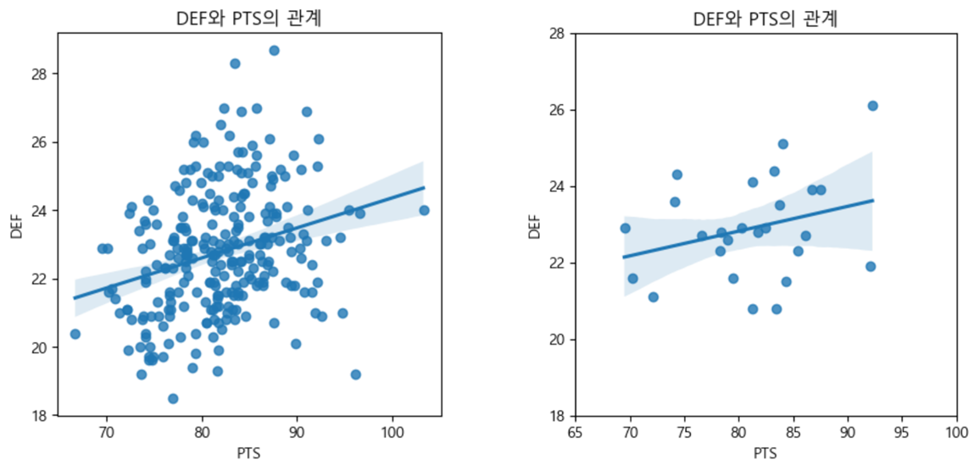
03 프로젝트 - 농구
가설 설정
3 – 1 . 주제
3 – 2 . 가설 설정 / 검증
3 – 3 . 선수 분석 / 채용
3 – 4 . 결론
전체팀과 삼성 서울팀 비교(DEF)

Slide 39
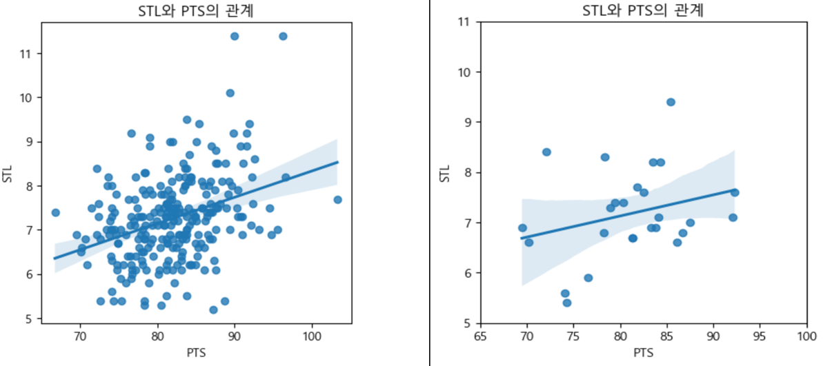
03 프로젝트 - 농구
가설 설정
3 – 1 . 주제
3 – 2 . 가설 설정 / 검증
3 – 3 . 선수 분석 / 채용
3 – 4 . 결론
전체팀과 삼성 서울팀 비교(STL)

Slide 40
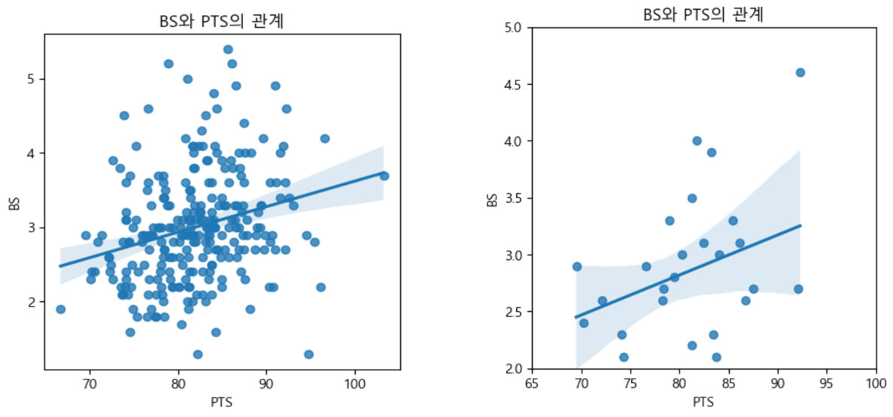
03 프로젝트 - 농구
가설 설정
3 – 1 . 주제
3 – 2 . 가설 설정 / 검증
3 – 3 . 선수 분석 / 채용
3 – 4 . 결론
전체팀과 삼성 서울팀 비교(PTS)

Slide 41
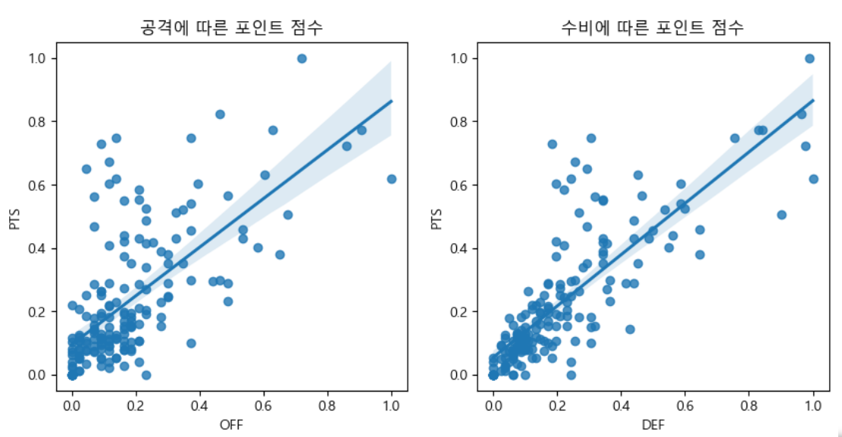
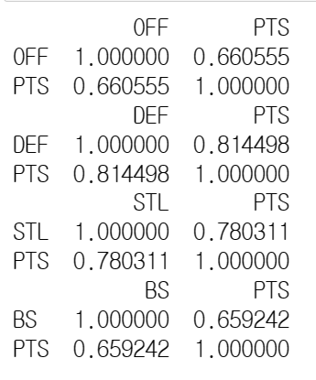
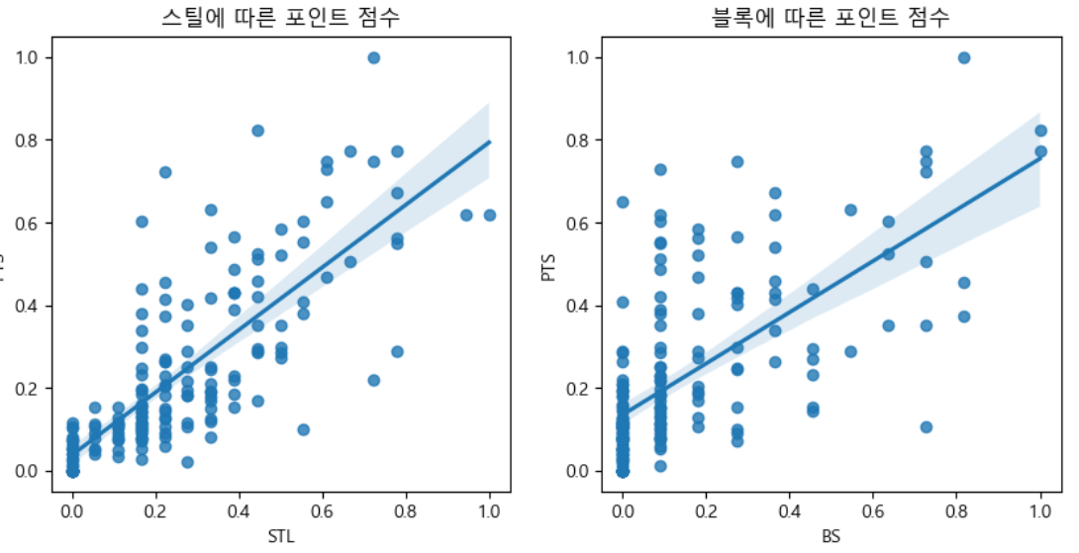
03 프로젝트 – 농구
선수 분석
3 – 1 . 주제
3 – 2 . 가설 설정 / 검증
3 – 3 . 선수 분석 / 채용
3 – 4 . 결론
상관 계수 :
방어 -> 스틸 -> 리바운드 -> 블록

Slide 42
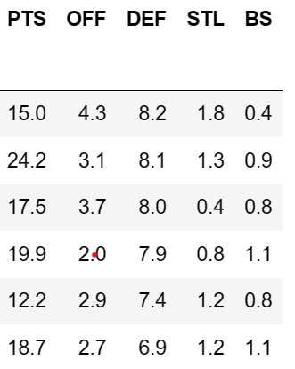
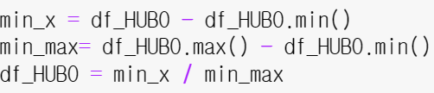
03 프로젝트 – 농구
선수 분석
3 – 1 . 주제
각 변수를 보면 상대적인 크기 차이가 있다.
3 – 2 . 가설 설정 / 검증
3 – 3 . 선수 분석 / 채용
그러므로 정규화를 진행
3 – 4 . 결론
앞에서 봤던 상관계수를 바탕으로 가중치 부여

Slide 43
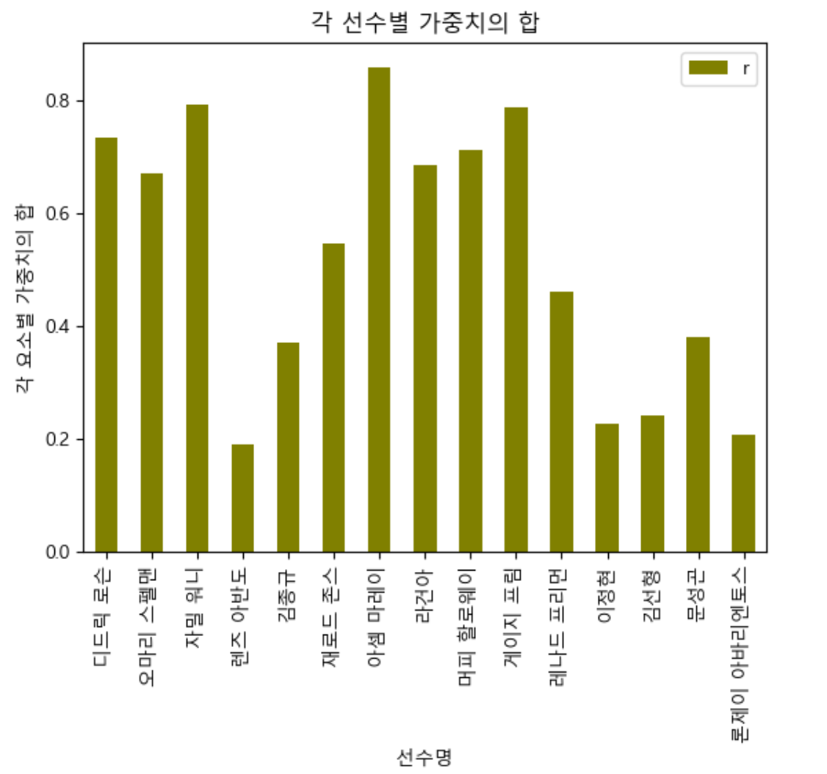
03 프로젝트 – 농구
선수 분석
3 – 1 . 주제
아셈마레이, 게이지 프림 등 높은 선수들이 존재
3 – 2 . 가설 설정 / 검증
3 – 3 . 선수 분석 / 채용
3 – 4 . 결론

Slide 44
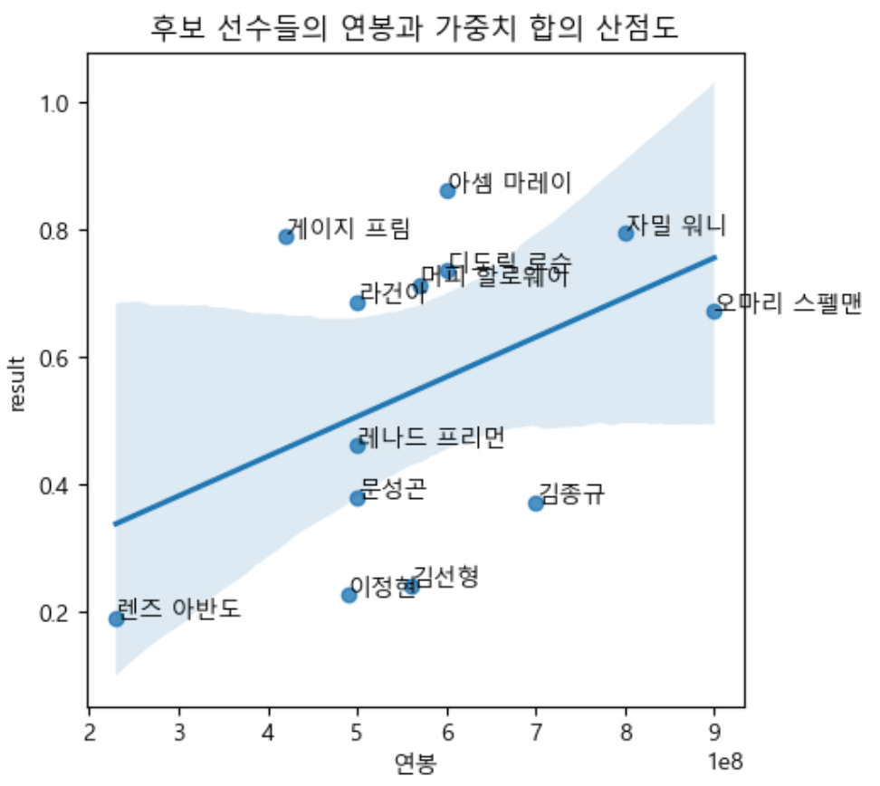
03 프로젝트 – 농구
선수 분석
3 – 1 . 주제
연봉이 커질수록 result가 커지지만 선 아래에 있는 선수들은 뽑을 필요 X
3 – 2 . 가설 설정 / 검증
3 – 3 . 선수 분석 / 채용
3 – 4 . 결론

Slide 45
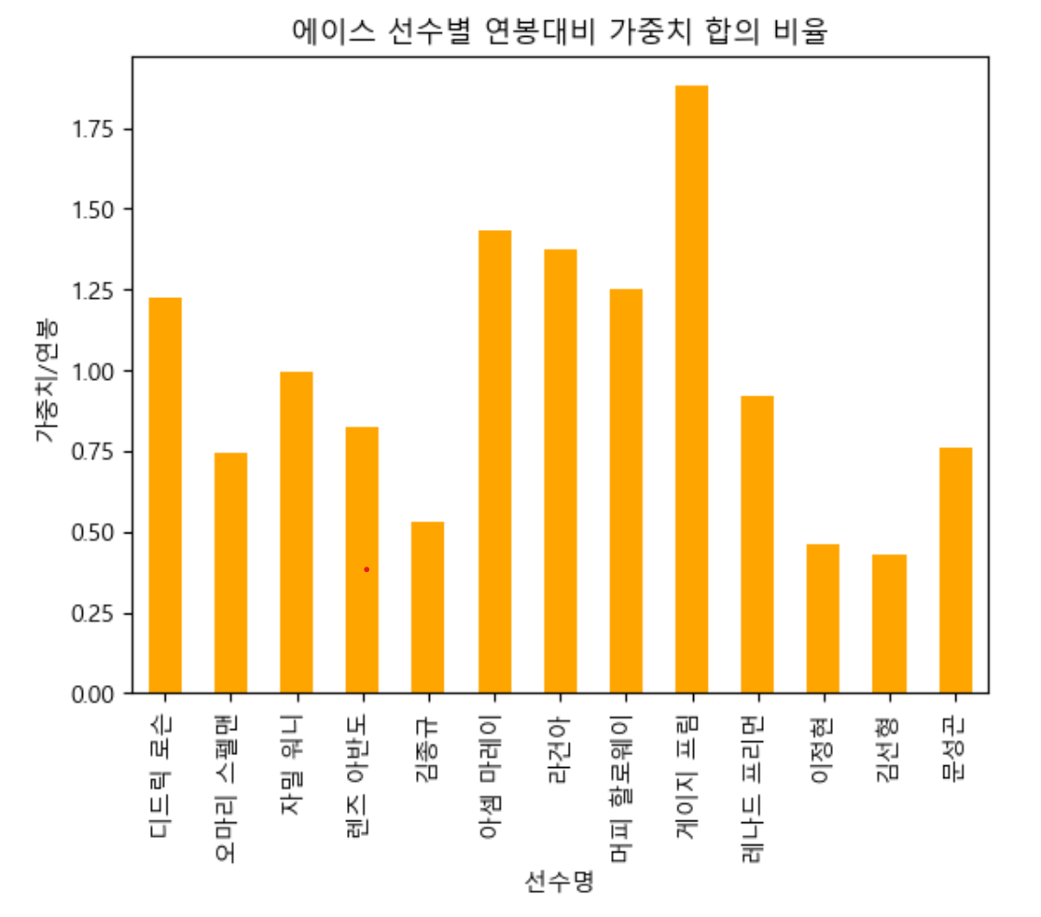
03 프로젝트 – 농구
선수 분석
연봉을 고려한 선수들의 그래프
그러나 연봉 대비 실력이 좋은지 알기 위해 비율을 구함
3 – 1 . 주제
게이지 프림이 월등히 높은 것을 알 수 있고 그 다음으로는 아셈 마레이, 라건아 등의 선수가 높은 것을 알 수 있다.
3 – 2 . 가설 설정 / 검증
3 – 3 . 선수 분석 / 채용
3 – 4 . 결론

Slide 46
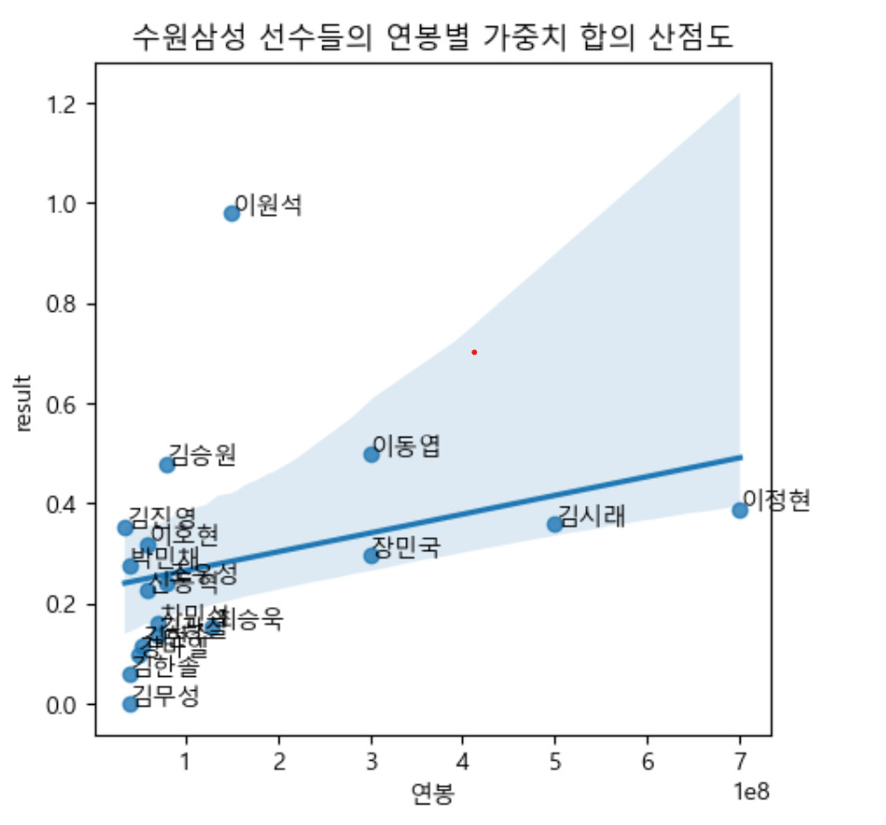
03 프로젝트 – 농구
선수 분석
3 – 1 . 주제
앞에서 한 것과 마찬가지로 산점도를 구함.
3 – 2 . 가설 설정 / 검증
3 – 3 . 선수 분석 / 채용
회귀선보다 낮은 선수들은 이정현, 장민국, 김시래 등의 선수가 있음.
3 – 4 . 결론

Slide 47
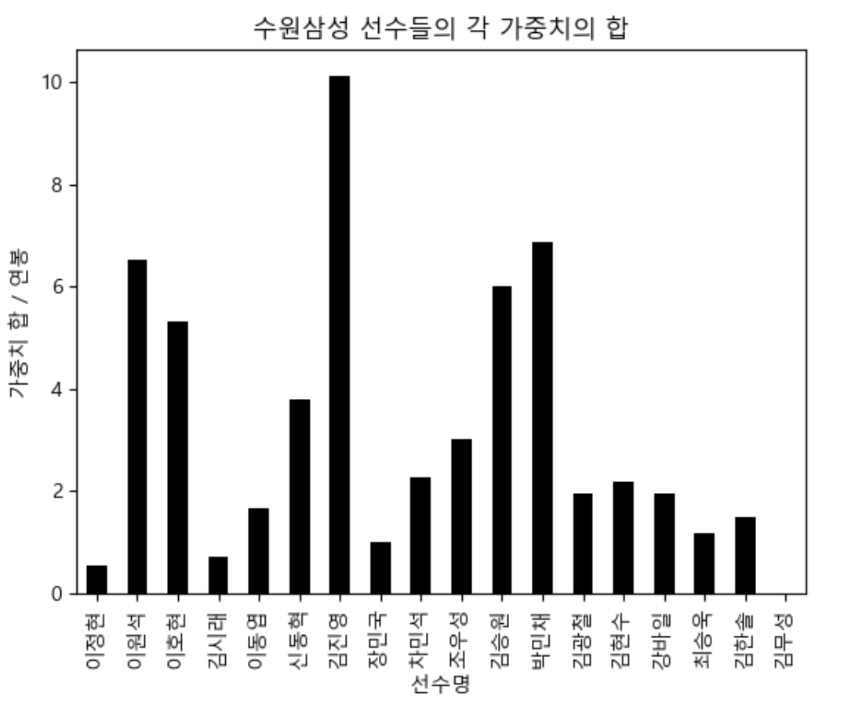
03 프로젝트 – 농구
선수 분석
3 – 1 . 주제
3 – 2 . 가설 설정 / 검증
앞의 산점도와 회귀선에서 봤듯이 그래프를 보면 장민국, 김시래, 이정현 선수들의 비율이 낮은 것을 알 수 있음
그러므로 방출 결정
3 – 3 . 선수 분석 / 채용
3 – 4 . 결론

Slide 48
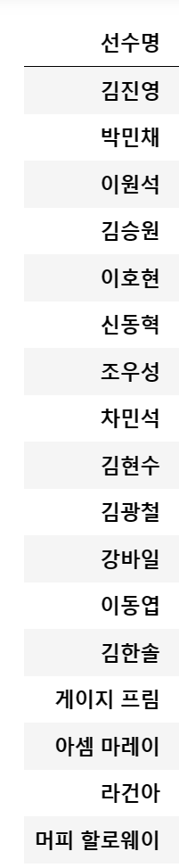
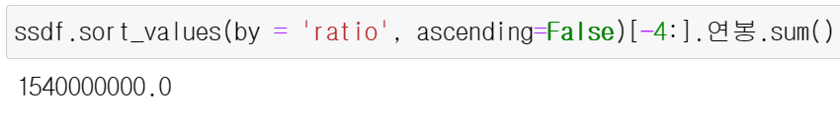
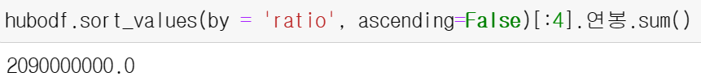
03 프로젝트 – 농구
선수 분석
3 – 1 . 주제
장민국, 김시래, 이정현, 김무성 선수를 방출하고 게이지프림, 아셈 마레이, 라건아, 머피 할로웨이 선수를 영입
3 – 2 . 가설 설정 / 검증
3 – 3 . 선수 분석 / 채용
3 – 4 . 결론
약 5억원의 차액으로 선수들을 영입 가능

Slide 49
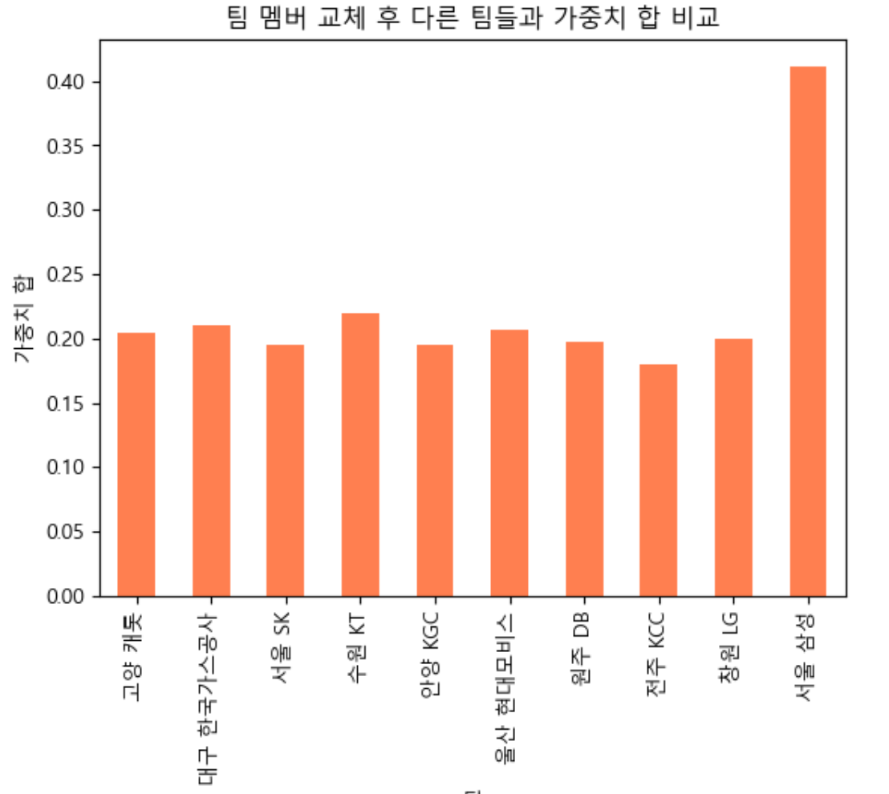
03 프로젝트 - 농구
결론
다른 팀들에 비해 가중치 합이 높은 것을 알 수 있음
3 – 1 . 주제
3 – 2 . 가설 설정 / 검증
약 5억원의 돈으로 프로 농구에서 상위권 도약을 할 수 있을 것으로 보임
3 – 3 . 선수 분석 / 채용
3 – 4 . 결론
저비용으로 RC가 가장 높고 방어율이 가장 낮은 팀을 만들었습니다.

